Slide 1
Измерение и тестирование пропускной способности сети. Интерактивный эксперимент
Абд эль хай мохамад
РУДН, Москва, Российская Федерация

Slide 2
Введение
Основной целью работы является знакомство с инструментом для измерения пропускной способности сети в режиме реального времени — iPerf3, а также получение навыков проведения интерактивного эксперимента по измерению пропускной способности моделируемой сети в среде Mininet

Slide 3
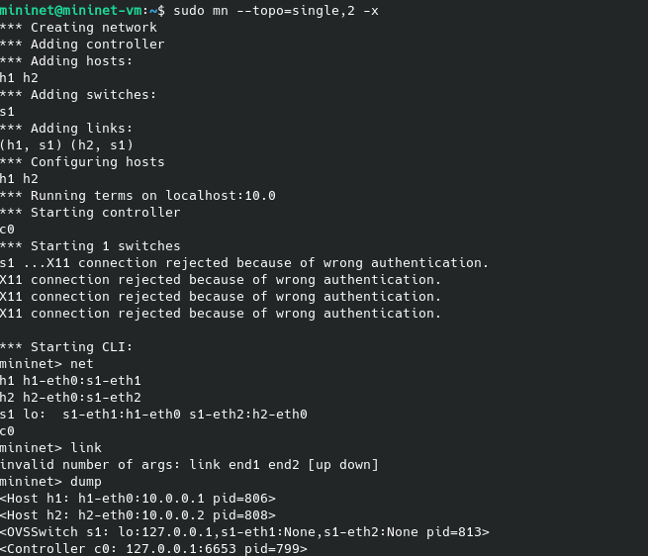
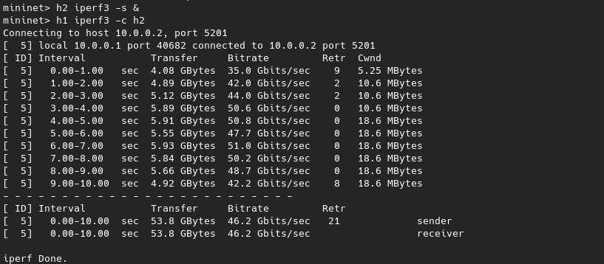
Выполнение задачи

Slide 4
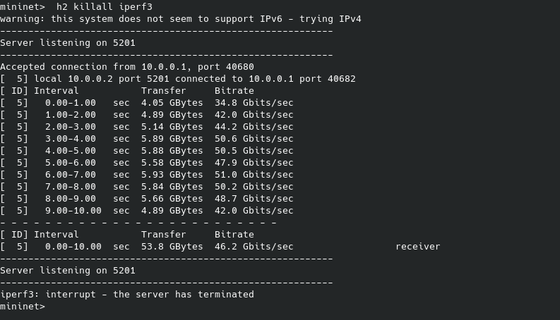
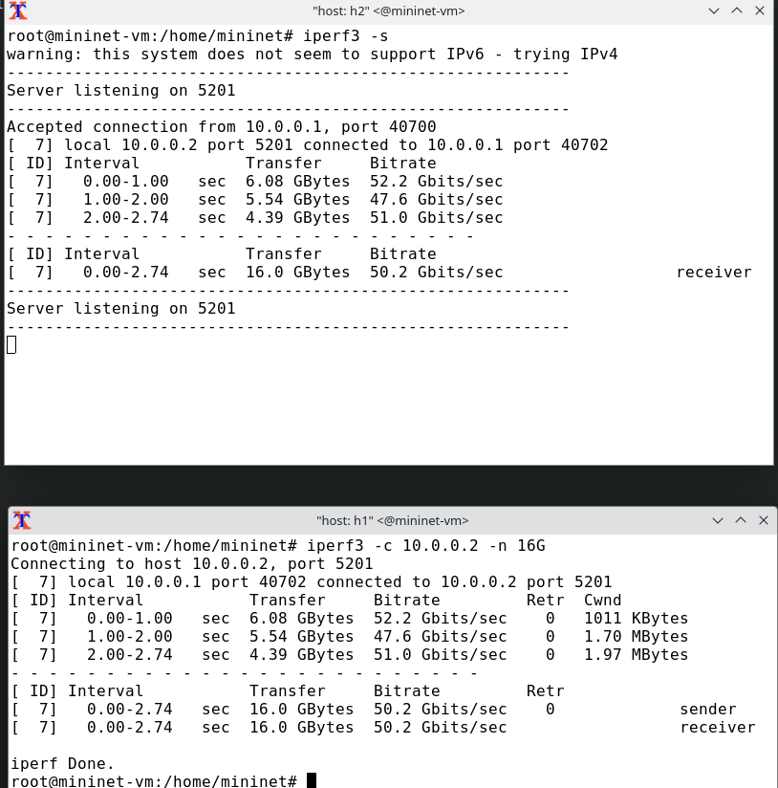
Выполнение задачи

Slide 5
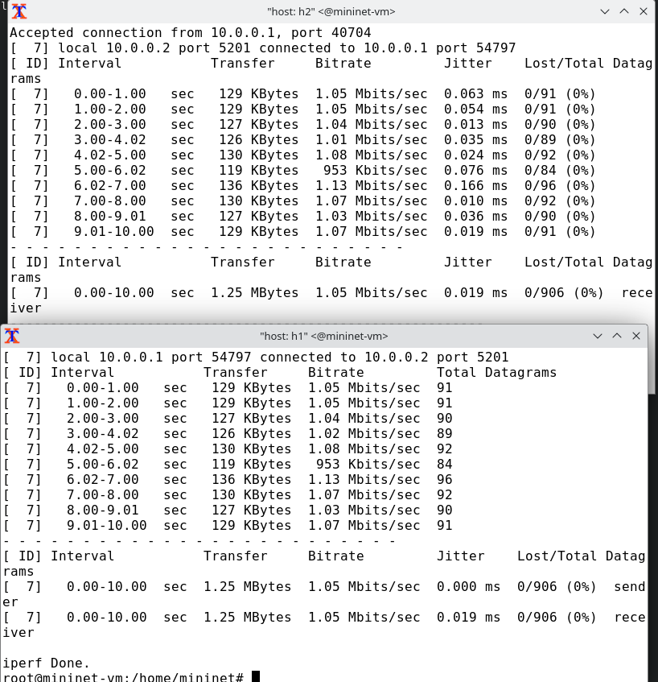
Выполнение задачи

Slide 6
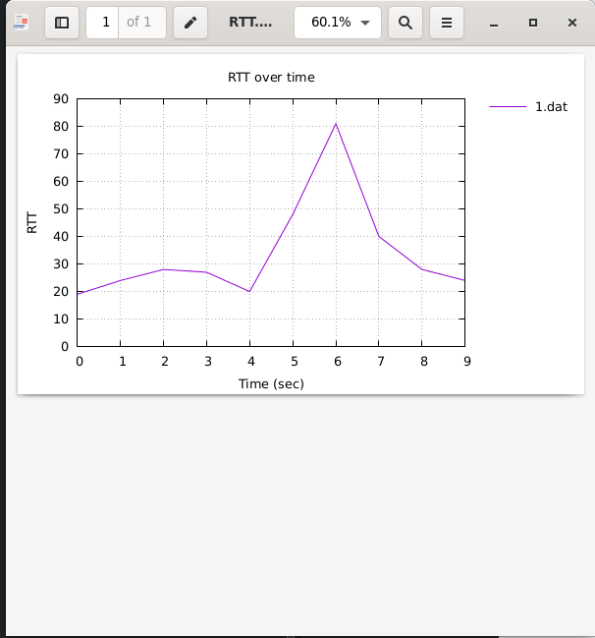
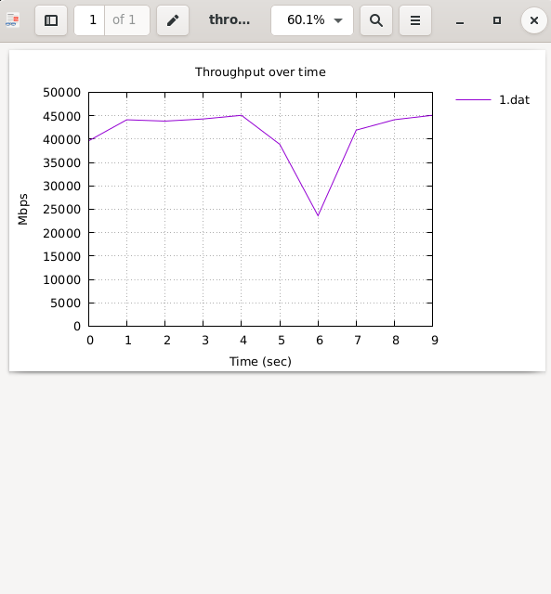
Выполнение задачи

Slide 7
Спасибо За Внимание

